Slide 1
Из истории словарей
Том 2.
Том 3.
Предисловие
Том 1.

Slide 2
Предисловие

Slide 3
Что такое словарь?
Словарь — книга, информация в ко-торой упорядочена с помощью разбивки на небольшие ста-тьи, отсортирован- ные по названию или тематике.

Slide 4
Что такое словарь?
Различают энциклопеди-ческие и лингвисти-ческие словари.
С развитием компью-терной техники всё большее распростране-ние получают электрон-ные словари и онлайн-словари.

Slide 5
Том 1. История словарей.

Slide 6
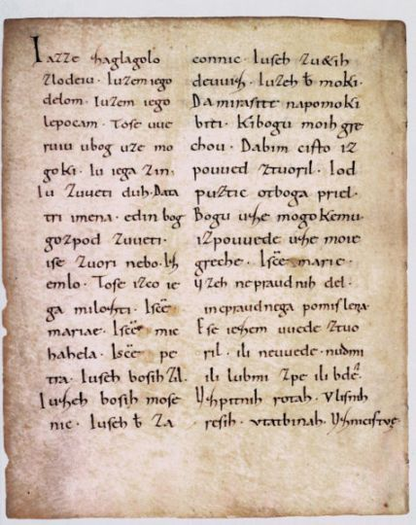
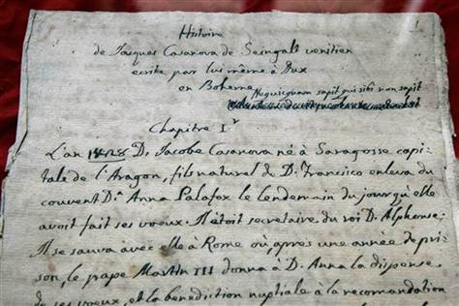
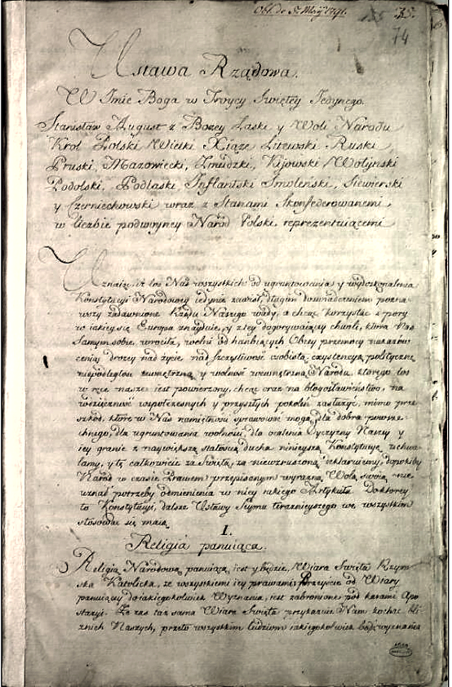
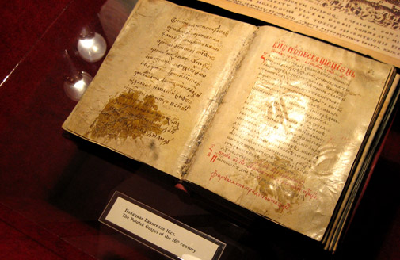
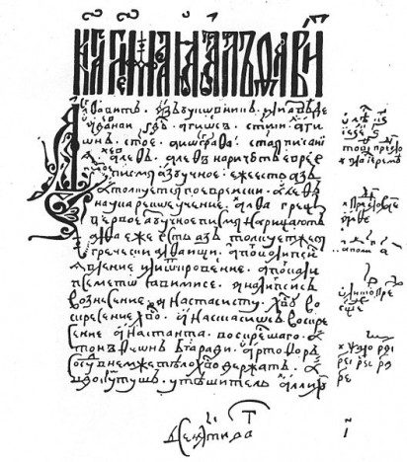
История словаря.
Предшественниками сов-ременных словарей были рукописные, а затем и печатные словари эпохи средневековья. В процессе совершенствования «слова-риков» малого объема и узкого назначения посте-пенно складывалась многове-ковая лексикографическая практика.

Slide 7
История словаря.
Первый печатный словарь, появился в 1596 г.

Slide 8
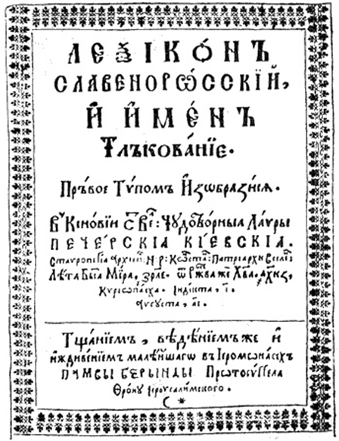
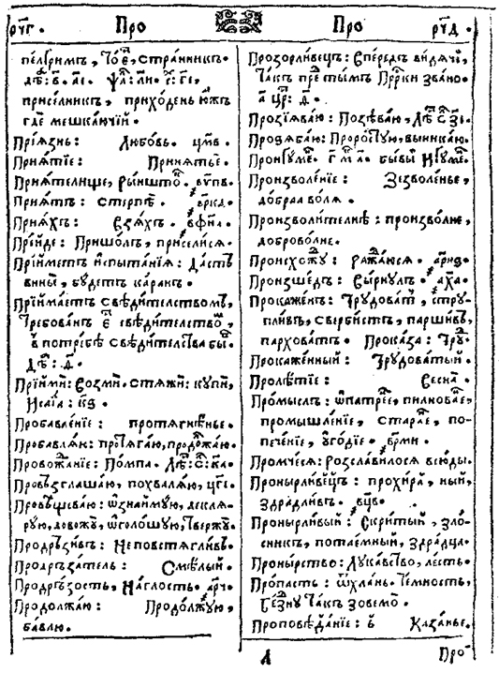
История словаря.
Следующий по времени печатный словарь был составлен в 1627 г.. И по количеству слов (6982), и по точности их объяснений на материале живой разговорной лексики, и по критическому отношению к источникам этот словарь выделялся своим высоким филологическим уровнем.

Slide 9
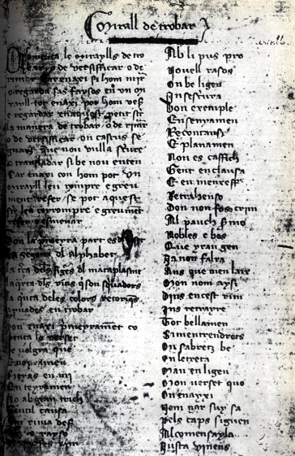
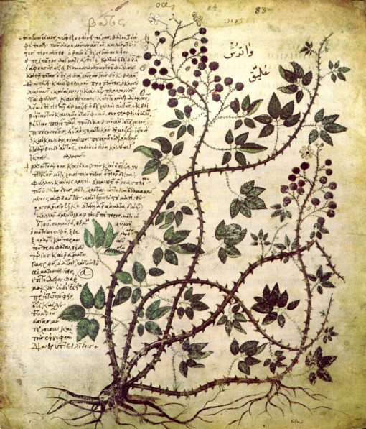
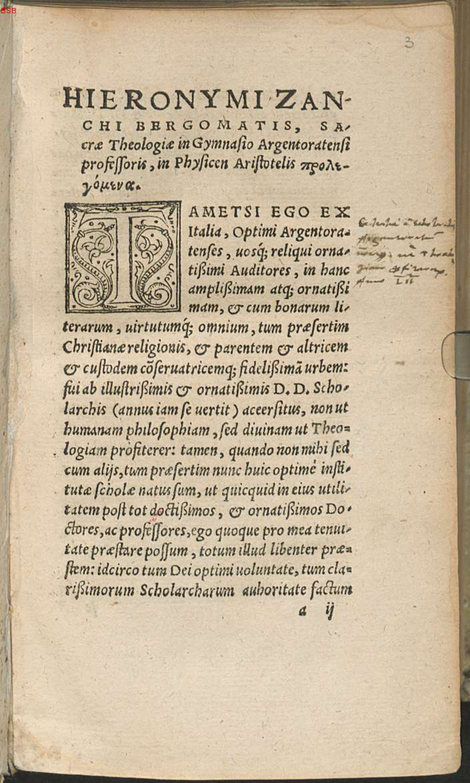
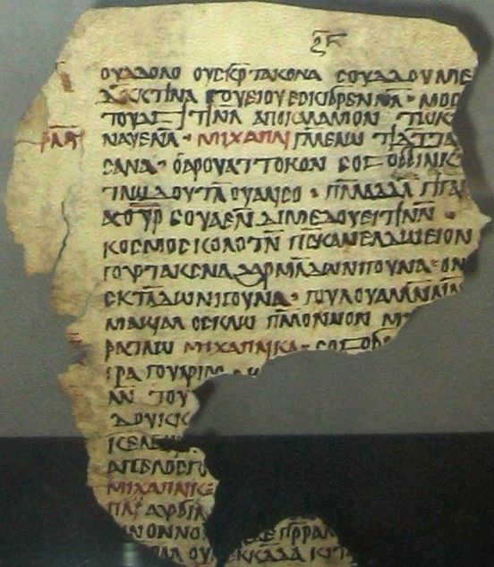
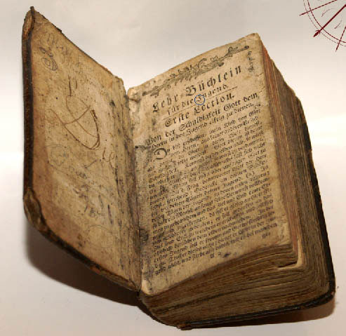
История словаря.
XVIII в. возникает интерес к вопросам происхождения и образования отдельных слов, появляются этимологические заметки Тредиаковского, Ломоносова, Сумарокова, Татищева и других писателей и ученых. В конце века был издан ряд словарей церковнославянского языка ("Церковный словарь" и "Дополнение" к нему содержали объяснение более 20 тысяч слов).

Slide 10
Том 2. Виды словарей.

Slide 11
Виды словарей.
Орфографические. Подскажут как правильно писать слово.

Slide 12
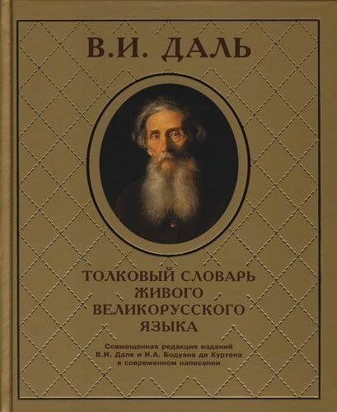
Виды словарей.
Толковый словарь. С помощью него вы узнаете значение слова.

Slide 13
Виды словарей.
Словари иностранных слов, где узнаем значение слова;

Slide 14
Виды словарей.
Этимологические словари расскажут нам о происхождении слов.

Slide 15
Том 3. Афоризмы о словаре.

Slide 16
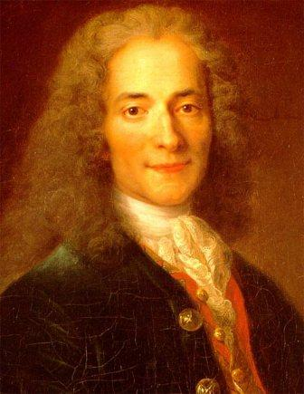
Афоризмы о словаре.
Словарь — это все-
ленная в алфавит-
ном порядке.
Вольтер

Slide 17
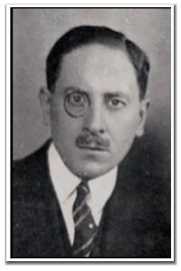
Афоризмы про словарь.
Когда науке недостаёт аргументов, она расширяет свой словарь.
Жак Деваль

Slide 18
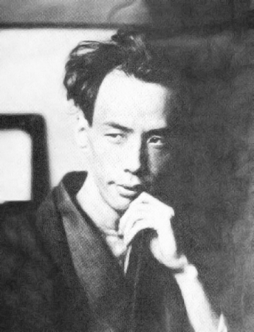
Афоризмы о словаре.
Словам в литературном произведении должна быть придана красота, большая, чем та, которой они обладают в словаре.
Рюноскэ Акутагава

Slide 19
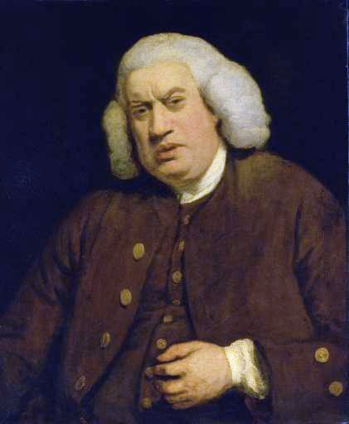
Афоризмы о словаре.
Словари все равно что часы. Даже самые плохие лучше, чем никакие, и даже от самых лучших нельзя ожидать абсолютной точности.
Сэмюэл Джонсон

Slide 20
Спасибо за просмотр!!!
Словарь сообщает о словах гораздо больше того, что вам нужно, но только не то, что вам нужно.
Эндрю Руни

